Slide 1

Unité 4 : Les sports
Unité 4
1- Les différents sports
2- Le corps humain
3- Les questions
Leçon 1
Leçon 2
Leçon 3
1- Vocabulaire
1- Vocabulaire
1- Vocabulaire
  Les sports
  Le corps humain
  Les différents sports
  Les raisons
2- Grammaire
2- Grammaire
2- Grammaire
  Les verbes « jouer » et « faire »
  Les adjectifs possessifs
  Les questions « est-ce que »
  Les articles contractés:
    « du /de la/ au /à la »
  Les questions et explications
  Les questions « est-ce que »
3- Pratique
3- Pratique
3- Pratique

Slide 2

Unit 4 – Lesson 1
Le sport
Name sports
Ask questions

Slide 3
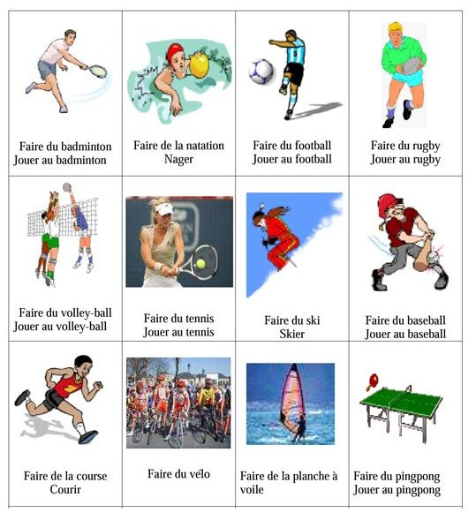
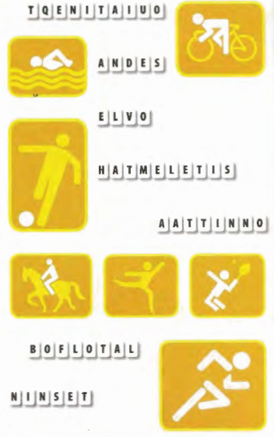

Réponses:
Équitation
Danse
Vélo
Athlétisme
Natation
Football
Tennis

Slide 4
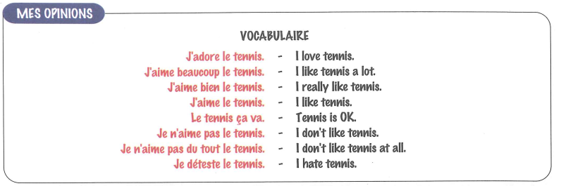

Slide 5
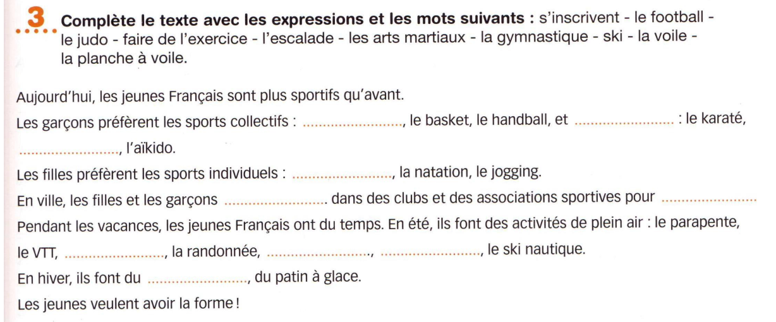

Slide 6
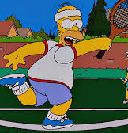
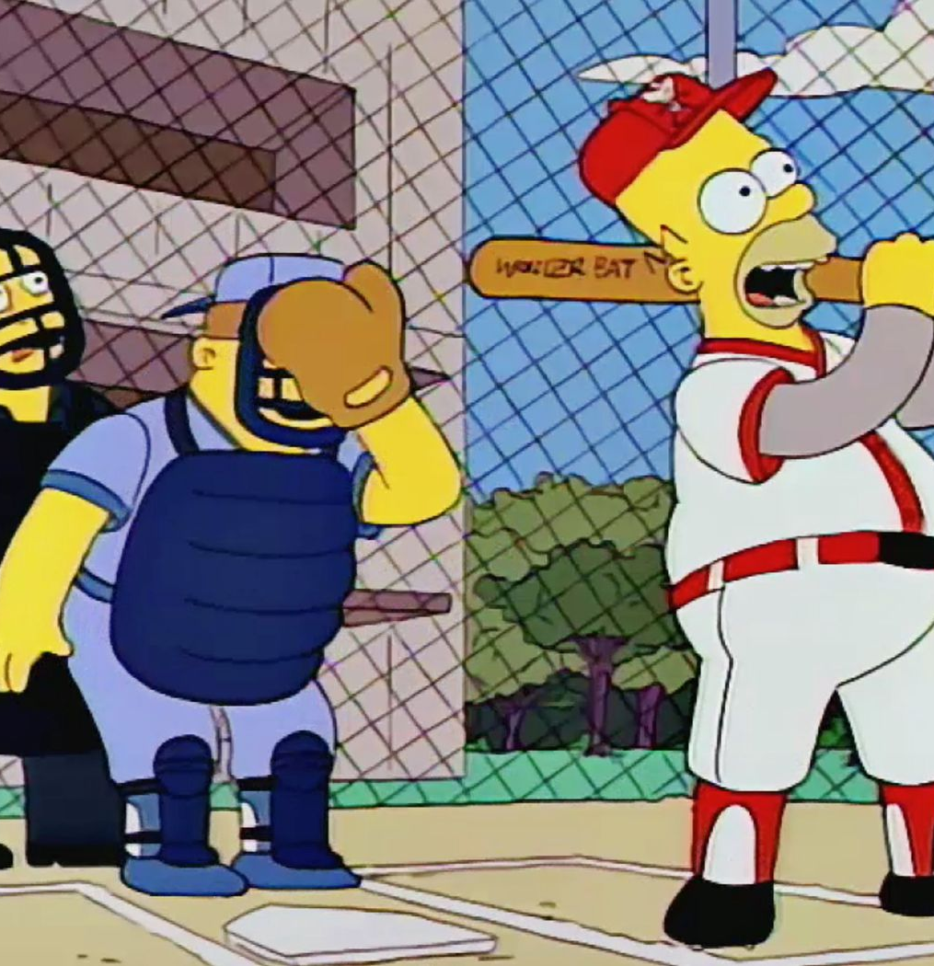
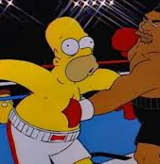
Et toi ? Qu’est-ce que tu fais comme sport ?
Practice: les sports

Slide 7

Le verbe “faire”
Je | fais
Tu | fais
Il/elle/on | fait
Nous | faisons
Vous | faites
Ils/elles | font

Slide 8
Le verbe “jouer”
Je | joue
Tu | joues
Il/elle/on | joue
Nous | jouons
Vous | jouez
Ils/elles | jouent

Slide 9
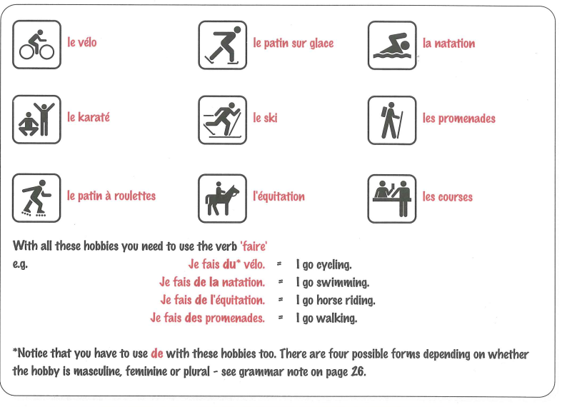

Slide 10
Practice :
Le verbe FAIRE
Le lundi, je fais du football.
Le mercredi, avec ma sœur Lise, nous faisons du tennis.
Le vendredi, Lise et ses amis vont à la piscine, ils font de la natation.
Moi, j’adore les chevaux, donc le dimanche je vais à la ferme pour faire de l’équitation !

Slide 11
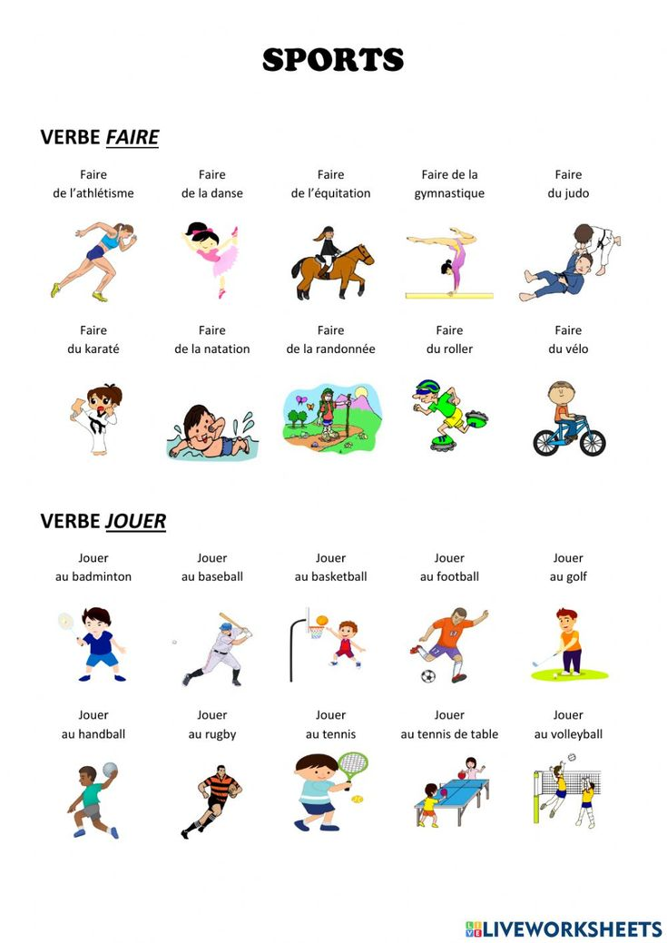
Faire ou jouer ?
Tous les sports
et activités
Sports avec ballon
ou jeux

Slide 12
Les articles contractés
Je joue | au foot, au basket, au tennis | Je fais | du foot, du yoga, du théâtre
 | à la pétanque |  | de la danse, de la natation
 | aux jeux vidéo, aux cartes |  | de l’équitation, de l’athlétisme
Jouer au / à la / aux |  | Faire du / de la / de l’

Slide 13
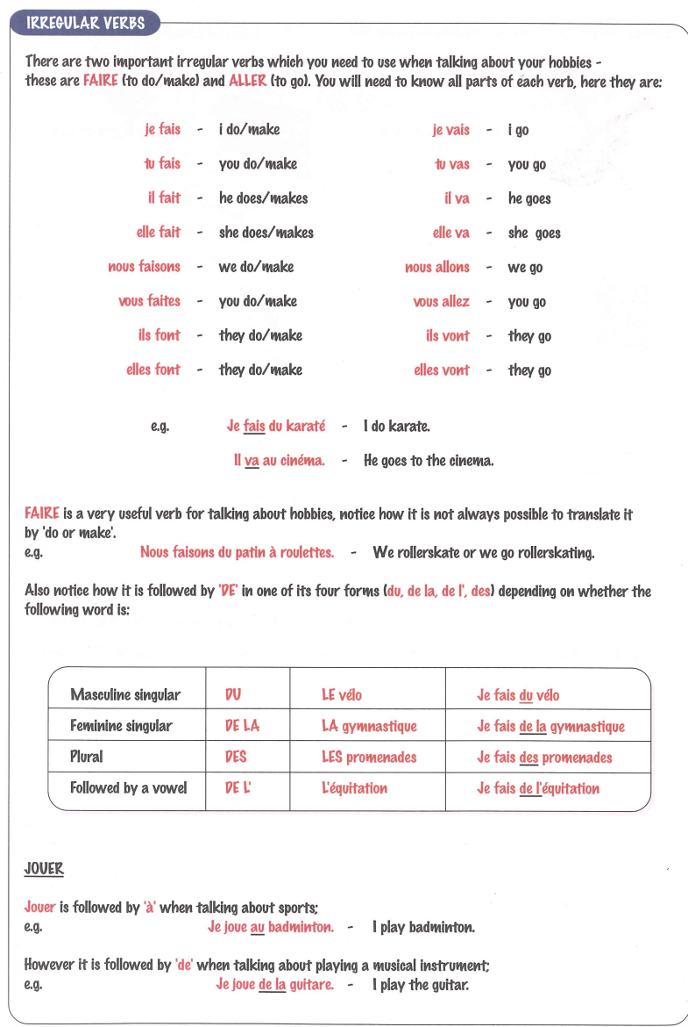

Slide 14
Complète le texte suivant :
Practice
Les articles contractés
Le lundi, je fais du football et de la danse.
Le mercredi, avec ma sœur Lise, nous jouons au tennis et
à la pétanque.
Le vendredi, Lise et ses amis vont à la piscine, ils font de la natation et jouent aux cartes et aux jeux vidéo.

Slide 15
Grammaire (3): Poser des questions
Ask if someone play sport | Ask someone what sport he/she likes
Est-ce que tu fais du sport ? | Qu’est-ce que tu aimes comme sport ?
Est-ce que tu joues au foot ? | Qu’est-ce que tu fais (comme sport) ?
(Closed question) est-ce que+ sujet + verbe + complément | (Open question) Qu’est-ce que + sujet + verbe + complément

Slide 16
Practice : Poser des questions
Est-ce que tu fais du sport ?
- Oui, je fais du sport.
2. Qu’est-ce que tu fais comme sport ?
- Je fais du badminton.

Slide 17
Online activities
Les sports
https://kahoot.it/solo/?quizId=aadbe33f-41cf-494e-bc56-ea69d63a0cd0
Les articles contractés
https://kahoot.it/solo/?quizId=b4446557-cadf-4d56-aeb1-5ea9a5113d27

Slide 18

Unit 4 – Lesson 2
Les parties du corps
Body parts
Ask and give an explanation

Slide 19
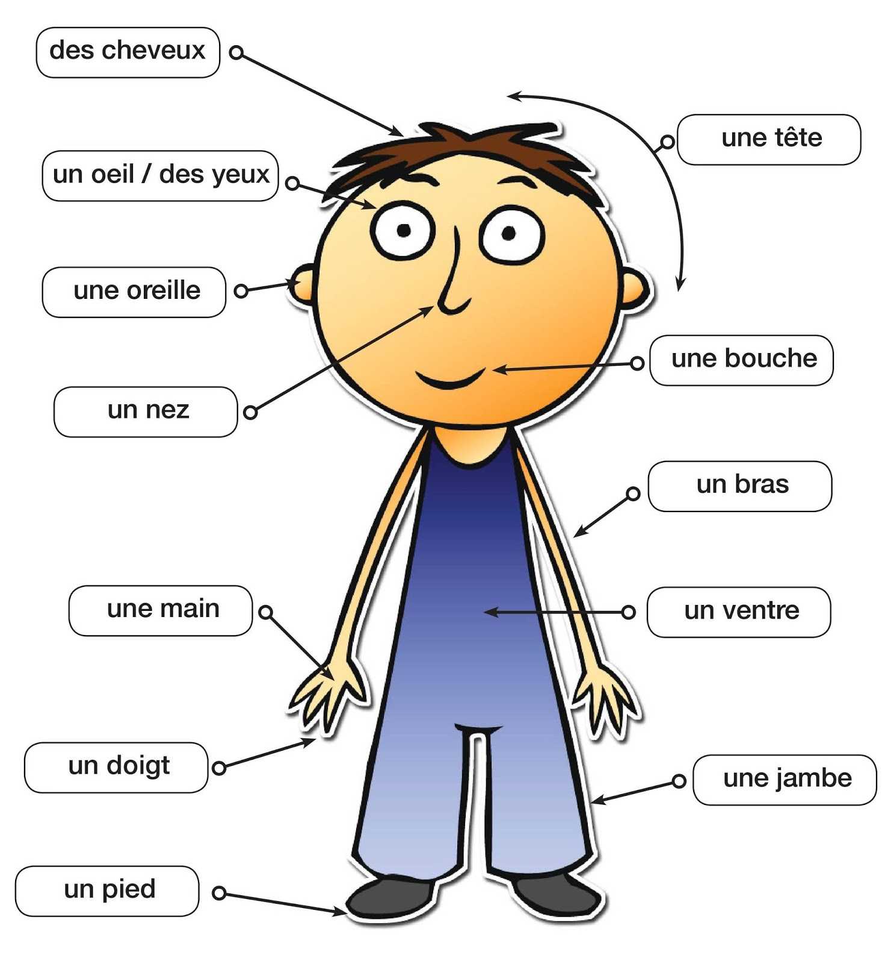



Vocabulaire :
Les parties du corps
www.wordwall.net/resource/7430225
Combien de parties du corps est-ce que tu te souviens ?

Slide 20
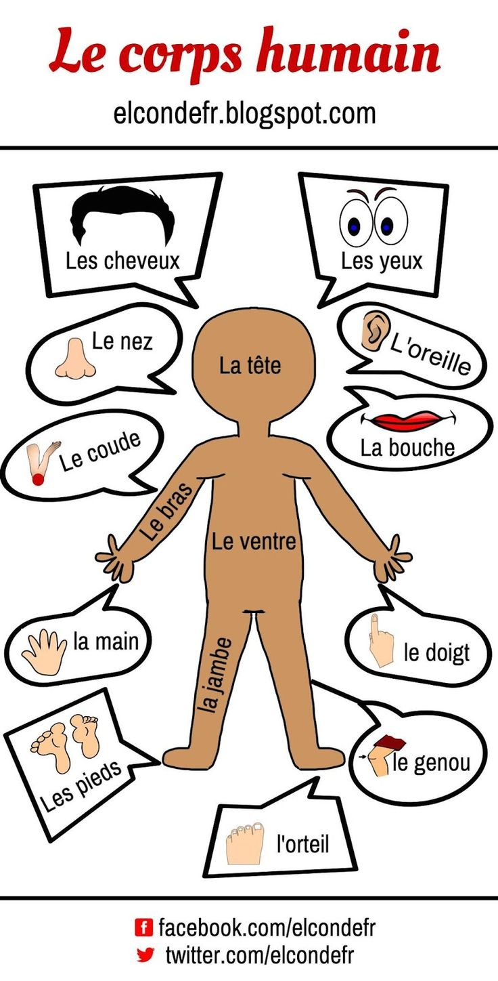
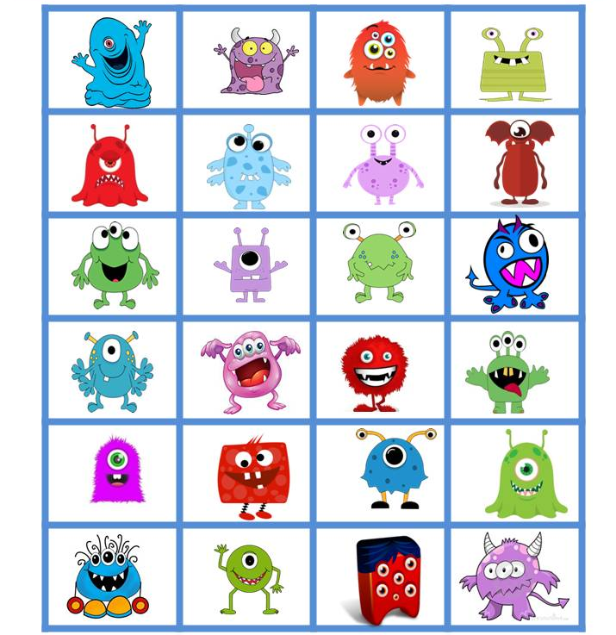
A
B
C
D
1
2
3
4
5
6

Slide 21
Et toi ? Qu’est-ce que tu fais comme sport ?
Quelles parties du corps est-ce que tu utilises?
Practice: les parties du corps
Pose la question à ton voisin ou ta voisine et écris la réponse sur ton cahier.

Slide 22

Grammaire (1): les adjectifs possessifs
 | Singulier |  | Pluriel
 | Masculin | Féminin | Masculin | Féminin
(c’est à moi) | mon bras | ma jambe* | mes bras / jambes
(c’est à toi) | ton bras | ta jambe* | tes bras / jambes
(c’est à lui/elle) | son bras | sa jambe* | ses bras / jambes
(c’est à nous) | notre bras / jambe |  | nos bras / jambes
(c’est à vous) | votre bras / jambe |  | vos bras / jambes
(c’est à eux/elles) | leur bras / jambe |  | leurs bras / jambes
(*)Devant une voyelle,
on utilise mon, ton, son
à la place de ma, ta, sa.
Ma épaule --> mon épaule
2 steps to know which adjective you must use :
    Who does this belong to ? (à moi, à toi, à lui/à elle, etc.)
    What is the number (sg/pl) and gender (masc/fem) of the object ?

Slide 23
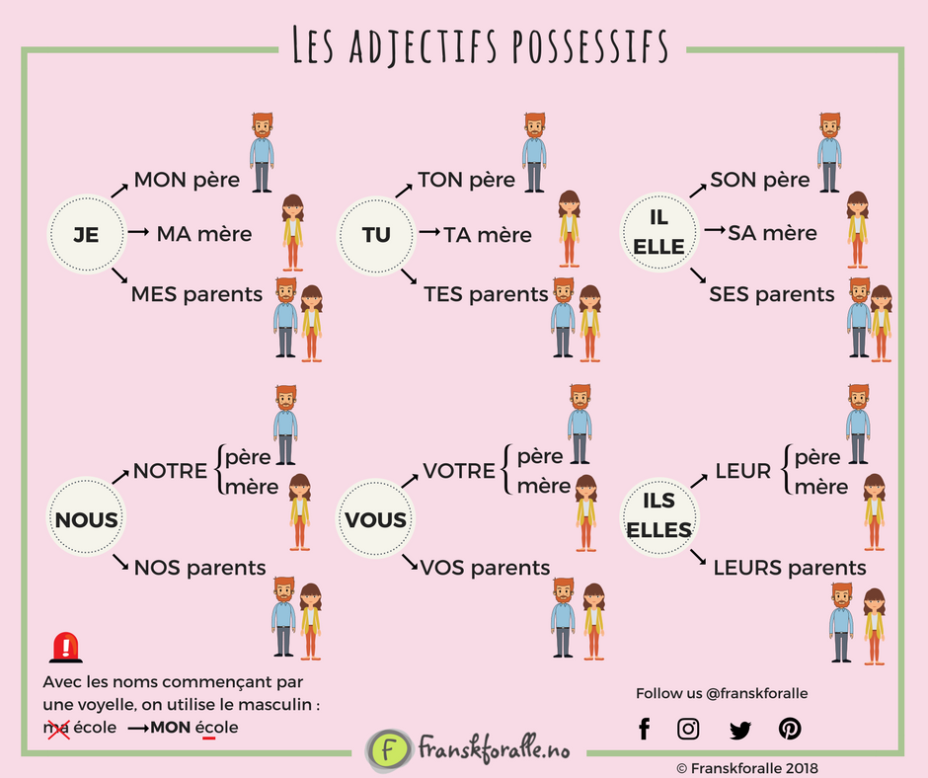

Slide 24
Complète le texte suivant :
Comment exprimer ce qui est à quelqu’un ?
Pour jouer au football, j’utilise mes pieds et ma tête. Ma sœur Lise utilise ses jambes pour jouer au tennis. Elle porte des vêtements colorés, son t-shirt est jaune, sa jupe est violette et ses baskets sont blanches.
Mes copains aiment faire de la natation, et leurs équipements sont adaptés : un maillot de bain en nylon, des lunettes et un bonnet de bain en caoutchouc !

Slide 25
Tell why I play sport
Le sport c’est bon pour être dans une équipe. | Le sport, c’est bon pour le corps et la tête !
Le sport c’est bon pour avoir des copains. | La natation, c’est bon pour le dos !
Le basket, c’est bon pour être dans une équipe. | Le sport c’est bon pour le corps et la tête.
Le basket, c’est bon pour avoir des copains. | Je fais du sport pour le plaisir.
Je fais du sport pour faire de l’exercice | J’aime faire du sport pour le plaisir.
Je fais du sport pour faire des compétitions
J’aime faire du sport pour faire de l’exercice.
To express the purpose :
Pour + verbe à l’infinitif | Pour + article + nom

Slide 26
Complète le texte suivant :
Practice
Expliquer pourquoi je fais du sport (exprimer le but).
J’aime faire du foot parce que c’est bon pour faire de l’exercice. J’aime les sports collectifs, donc le football c’est bon pour être dans une équipe !
Je fais aussi de la natation une heure par jour parce que c’est bon pour la tête, les bras et le dos.

Slide 27
Online activities
Les parties du corps
https://wordwall.net/resource/17681524/les-parties-du-corps
https://kahoot.it/solo/?quizId=ceb45b3e-f0e2-441b-920c-7be860f2fb49
Les adjectifs possessifs
https://wordwall.net/resource/31692423/adjectifs-possessifs
https://kahoot.it/solo/?quizId=da49ffc3-fc24-46b7-b8a2-3a3c96dab155

Slide 28

Unit 4 – Lesson 3
Poser des questions
Ask questions

Slide 29
I. Starter
II. Comp. de texte
III. Voc: nombres
IV. Gr: questions
V. Phonétique
VI. Production
Questions |  |  | Réponses
 | Est-ce que | Vous aimez les compétitions ? | Oui, j’adore ça.
 | Est-ce que | C’ est un problème ? | Non, ce n’est pas un problème.
 | (Est-ce que) | Vous êtes championne du monde ? | Oui, je suis 3 fois championne du monde.
Qu’ | Est-ce que | Vous faites comme sport ? | Je fais de l’athlétisme.
Pourquoi | (Est-ce que) | (vous aimez les compétitions)? | Parce que j’aime gagner.
Pour poser des questions
Question fermée |  | MI* + est-ce que + S + V + Complément | Oui / Non
Question ouverte |  | MI* + est-ce que + S + V + Complément | Information
No question word
*MI = Mot interrogatif (question word)
The word 'do' is used in English question formation. In similar fashion, French yes / no questions can be formed with the phrase “est-ce que”
Information questions contain a specific interrogative word (who, what, when, why, how) and cannot be answered with a yes or no. Their purpose is to elicit a specific piece of information.

Slide 30
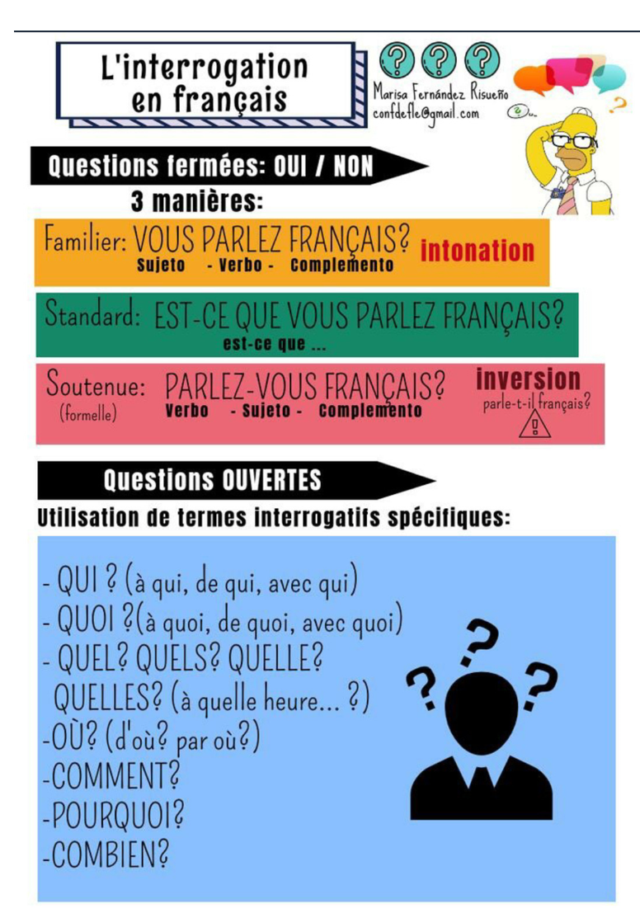

Slide 31
Complète les questions suivantes :
Revenons au point de grammaire : Poser des questions
Qu’est-ce que vous préférez comme sport ? - Mon sport préféré est le tennis.
Qu’est-ce que vous portez comme vêtements pour les épreuves ? - Un maillot de bain.
Est-ce que l’athlétisme est bon pour le dos ? - Oui bien sûr!
Est-ce que vous avez des copains dans votre équipe ? – Non, pas beaucoup.

Slide 32
Online activities
Est-ce que / Qu’est-ce que
https://kahoot.it/solo/?quizId=98f07e4f-fde1-4474-a350-32b314a1fe97

